Slide 1

시각환경분석
2-3 시각환경분석
2-3
■ 의의: 미학 질서를 인간환경 창조에 구현시키기 위해 이용자의 시각적 반응의 관계성을 파악하는 것이다.
■ 연구대상으로서의 경관유형 범위: 산림, 하천, 해변, 습지 등 양호한 자연경관과
함께 문화재, 역사적 경승지 등의 역사문화경관과 인공경관 및 순치경관을 포함
■ 시각환경 분석
가. 물리적 환경의 시각적 특성분석
시각요소(전망, 급경사, 랜드마크 등) 및 경관단위(숲, 호수, 농경지 등)에 관한
것으로서 시각적 요소의 파악 및 이의 객관적인 기술이 주가 된다.
나. 물리적 환경에 대한 이용자들의 반응분석
이용자의 선호도, 식별성, 연속적 체험 등에 관한 것으로서 이용자들의 주관적
느낌을 객관적으로 정리하는데 초점이 모아진다.
다. ‘가’와 ‘나’ 를 종합하여 문제점을 발견한다.
물리적환경
상호관련성 연구
이용자반응
시각요소 경관단위
시각요소 경관단위
문제의 제기(공간적 흥미, 식별성 등)
조경계획론
해결안 모색(쾌적한 시각적 환경조성)
검토
<시각환경 분석과정>

Slide 2
시각환경분석
1. 시각특성분석
2-3
1.물리적 환경의 시각적 특성
1) 경관
환경이라는 실체적 개념보다는 관찰자가 일정한 거리를 두고 관조하는 경우에
보이고 관찰자의 마음에 새겨지는 심상 혹은 이미지라는 공통점을 가짐
2) 경관파악 모형
■시노하라 오사무(1982)의 경관파악 모형
: 경관현상을 분석, 계획, 설계하는 입장에서 모델화해서 파악하는 방법
■4개의 구성요소
① 시점: 경관이란 인간이 물적 대상을 봄으로써 성립하는 현상.
시점이란 경관을 바라보는 사람의 위치.
시점위치의 여하는 경관의 성질을 규정하는 가장 기본적인 요인.
② 시점장: 경관이 얻어질 때 시점이 존재하는 장(시점 부근의 공간)
시점 근방의 공간상태는 그 시점에서 얻어질 수 있는 경관의 질을 규정
③ 주대상: 경관의 성격, 특징은 경관의 주제로서 파악될 수 있다.
경관주제는 산봉우리, 하천, 댐 등 물적 대상(군)인 경우와
물적 대상간의 간격(공간)인 경우(웅대한 조망, 광장공간의 조망)
④ 대상장: 바라보이는 대상군에서 시점장과 주대상을 제외한 모든 대상
조경계획론

Slide 3
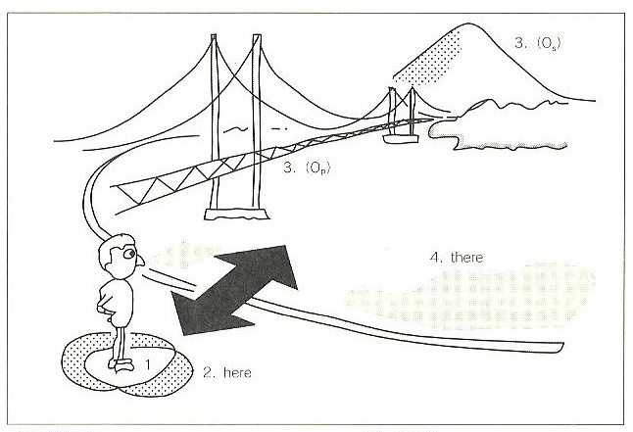
시각환경분석
1. 시각특성분석
2-3
■ 경관파악 모델 특징
① 대상모형
② 경관현상을 공간적 측면에 한정하여 모형화
③ 경관을 구성하는 요소간의 공간적 관계를 중시한 모형
④ 포괄성을 의도하는 모형
조경계획론
<경관파악 모델>

Slide 4
시각환경분석
1. 시각특성분석
2-3
3) 경관의 유형
■ 인간의 간섭 정도에 의한 경관 유형 분류
① 자연경관
▪ 자급 또는 자립으로 인간에 의해 직접 조절되는 에너지나 경제적 흐름 없이 작동
▪ 태양광선과 그 외의 자연력, 비, 물의 흐름, 바람에 의존
▪ 낮거나 중간 정도의 복잡성을 가짐
▪ 부드러운 질감, 자연스러운 조화를 갖는 색채
② 순치경관
▪ 농장과 같은 농경지
▪ 경작식물들과 가축들이 지배적으로 많으며, 식량, 섬유생산, 휴양과 기타 이용을
위해 변경되고 관리
▪ 태양 및 보조에너지 동력계
▪ 부드러운 질감, 자연스러운 조화를 갖는 색채(경작지 조성으로 단종재배에 의한
균질적인 면과 경계에 의해 통일성과 질서감은 자연경관에 비해 높다)
③ 인조경관
▪ 도시와 공업단지, 도로, 철도, 공항을 포함하는 교통지역들을 포함
▪ 에너지 사용은 집약적
▪ 이질적인 요소가 많아 중간 혹은 높은 복잡성을 가짐
▪ 인공물로 인해 딱딱한 질감, 극단적인 대비를 보이는 색채
조경계획론

Slide 5
시각환경분석
1. 시각특성분석
2-3
■ Litton의 산림경관 유형분류
▪ 산림경관 분석에 시각회랑에 의한 방법을 사용
▪ 7가지 경관유형으로 구분,
경관유형을 지배하는 4가지 우세요소와 8가지 경관의 변화요인을 제시
<기본적 유형>
① 전경관(panoramic landscape)
넓은 초원과 같이 시야를 가리지 않고 멀리 터져 보이는 경관
② 지형경관(feature landscape)
지형이 특징적이어서 관찰자가 강한 인상을 받게 되고 또 경관의 지표가 됨
③ 위요경관(enclosed landscape)
평탄한 중심공간이 있고, 그 주위는 숲이나 산들로 둘러 싸여 있는 경관
④ 초점경관(focal landscape)
우리의 시선이 한 초점으로 집중되는 경관(계곡 끝에 폭포가 놓여있는 경관)
<보조적 유형>
① 관개경관(canopied landscape)
상층이 나무의 숲으로 덮여 있고 나무의 줄기가 기둥처럼 들어서 있거나
하층은 관목이나 어린 나무들로 이루어져 있는 경관
② 세부경관(detail landscape)
관찰자가 가까이 접근하여 나무의 모양, 잎, 열매 등을 상세히 보며 감상하는 경관
③ 일시적 경관(ephemeral landscape)
대기권의 상황변화에 따라 경관의 모습이 달라지는 경우(설경, 수면에 투영된 영상)
조경계획론

Slide 6
시각환경분석
1. 시각특성분석
2-3
4) 경관요소
▪ Litton(1974)
→경관의 우세요소: 형태(form), 선(line), 색채(color), 질감(texture)
→경관의 우세원칙: 대조(contrast), 연속성(sequence), 축(axis), 집중(convergence),
쌍대성(codominance), 조형(enframement)
① 크기(규모): 대상의 길이, 높이, 폭 또는 면적, 용적으로 표시
② 형태: 사물의 생김새나 모양, 경관에서의 형태는 대상이 대규모,
대상 자체의 형태와 동시에 보이는 형태도 중요한 의미
③ 색채: 색상, 명도(밝기), 채도(색의 선명도)의 3가지 속성으로 표시
경관에서는 명도, 채도에 주의를 기울여야 함,
경관 분위기를 형성하는데 중요한 역할, 자연경관의 경우 계절에 따라 변화가 큼,
④ 질감: 지표면의 상태에 따라 영향을 받음.(침엽수림은 활엽수림보다 질감이 거침)
⑤ 점·선·면적인 요소: 점적인 요소는 독립수, 기념조각. 선적인 요소 도로, 산책로,
가로수, 하천. 면적인 요소는 잔디밭, 운동장, 호수면.
⑥ 수평·수직적인 요소: 수평적 요소는 수면, 평야지대 경작지, 도로
수직적 요소는 폭포, 송전탑, 전신주, 절벽
⑦ 닫힌· 열린 경관: 닫힌 경관은 평탄한 중심공간이 있고 그 주위가 산이나 숲으로
둘러 싸여 있는 경관, 열린 경관은 시선을 가로막고 위요된 느낌을 주지 않는 공간
⑧ 랜드마크: 주변경관과 대비되어 독특함을 지니거나 식별성이 높아 눈에 잘 띄어
많은 사람들에게 특별하게 인식되는 지형, 지물(산봉우리, 절벽, 탑, 정자목)
⑨ 전망·비스타: 전망은 일정지점에서 볼 때 파노라믹하게 펼쳐지는 경관
비스타는 좌우로의 시선이 제한되고 일정지점으로 시선이 모이도록 구성된 경관
조경계획론

Slide 7
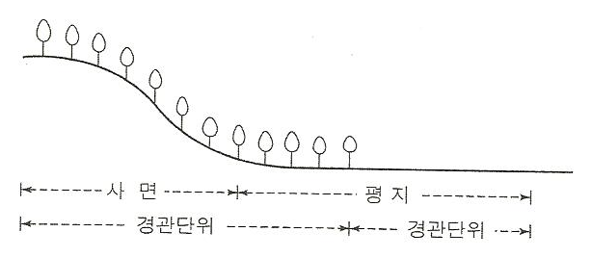
시각환경분석
1. 시각특성분석
2-3
4) 경관의 변화요인(Litton,1974)
▪운동(motion), 빛(light), 기후조건(atmospheric condition), 계절(seaseon),
거리(disrance), 관찰위치(observation position), 규모(scale), 시간(time)
5) 경관단위
▪ 동질적인 성격을 가진 비교적 큰 규모의 경관을 구분하는 것.
▪ 지형 및 지표 상태에 의하여 좌우
▪ 지형에 의하여 계곡, 경사지, 평탄지, 고원, 구릉지 등으로 구분
(지표상태가 동시에 고려)
조경계획론

Slide 8
시각환경분석
1. 시각특성분석
2-3
2. 경관현황조사 및 분석
1) 조사
▪ 사업대상지역을 중심으로 한 주변의 일정범위를 포함하여 경관유형, 경관요소,
경관변화요인, 경관단위 등을 분석하는데 필요한 주요 특성을 조사
▪ 이 과정에서 현장조사, 문헌조사, 자료조사를 병행하여 실시
▪ 경관자원은 다음과 같은 유형에 의하여 구분·조사하며 가능한 한 도면화된 자료로
검토
① 스카이라인: 산지 및 구릉지의 스카이라인, 집단화된 인공구조물의 스카이라인
② 산림녹지경관: 산지 및 구릉지 능선 및 주변부, 생태·자연도 1등급의 산지 및
구릉지, 암벽, 암석, 고목 등의 자연형 랜드마크
③ 수경관: 하천, 해안, 호수 습지 등
④ 농촌경관: 농경지, 농촌마을 등
⑤ 역사문화경관: 문화재, 문화유적 및 주변 자연경관
⑥ 생태경관: 철새도래지, 야생동물서식처 등
▪ 시각적 범위는 크게 근경(500M이내), 중경(1000M이내), 원경(2000M이내)로 구분
▪ 경관자원의 조사항목
- 경관유형, 경관구성요소 및 특성
- 문화재, 천연기념물 등 역사문화경관
- 보존대상 경관자원
- 조사노선 및 가시경관구역 조사
조경계획론

Slide 9
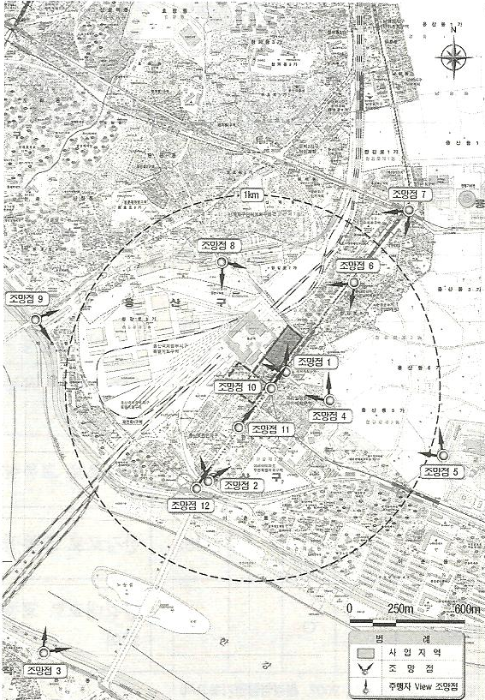
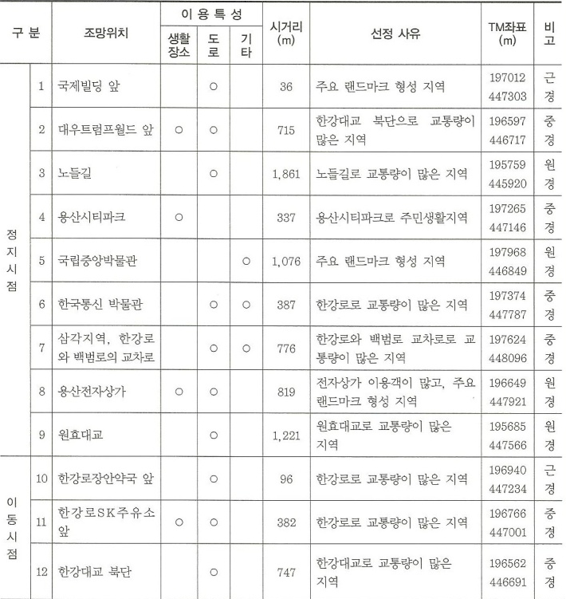
시각환경분석
1. 시각특성분석
2-3
2) 분석
(1) 가시권 분석
대상사업의 중요한 구조물, 공간, 기타 시설물로서 사업시행에 의해 직접적으로
영향을 받는 지역과 주변지역에 경관적 영향을 미치는 구역을 가시지역으로 하여
가시권과 비가시권으로 구분하며, 가시권 내에서 주요 이동통로를 선정하여
위치변동에 따른 이동 경관을 분석
(2) 조망점 선정
예비조망점은 대상물의 다양한 형태와 주변경관을 파악할 수 있도록 네방향이상
대상물의 원근에 따른 변화를 알기 위하여 다양한 거리(근경, 중경, 원경)별로
각각 최소 한 개소 이상을 선정하며, 주요 조망점은 가시권 내에서 대상지역경관
을 나타내는 대표성과 보편성에 중점을 두어 선정
조경계획론
그림1. 조망점 위치도 사례
그림2. 각 조망점별 위치 및 선정사유 예

Slide 10
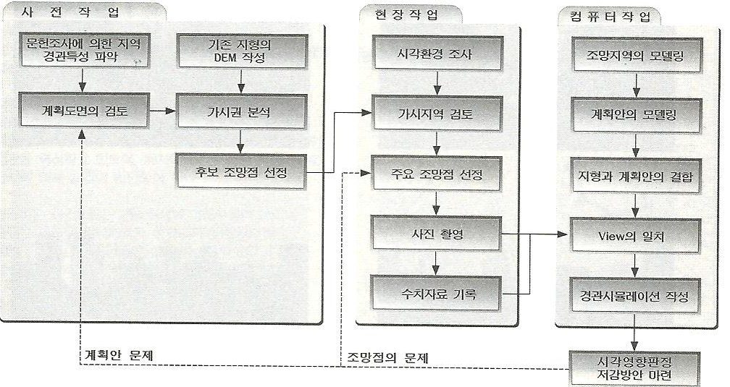
시각환경분석
1. 시각특성분석
2-3
(3) 경관시뮬레이션
▪ 사업시행으로 인한 경관변화의 전·후 비교 분석을 목적
▪ 경관변화에 대한 객관성과 사실성에 근거하여 표현
▪ 결과는 컬러 이미지 사용, 표준렌즈를 사용, 적정 해상도 유지 등 평가할 수
있는 수준의 질 확보
조경계획론
그림3. 경관시뮬레이션 작성과정 사례

Slide 11
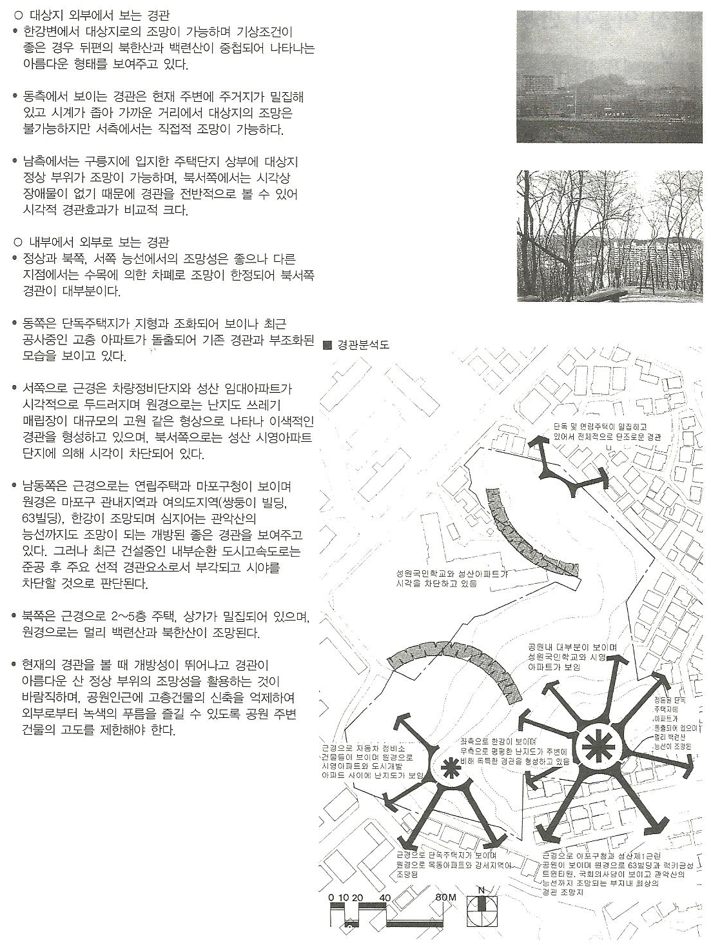
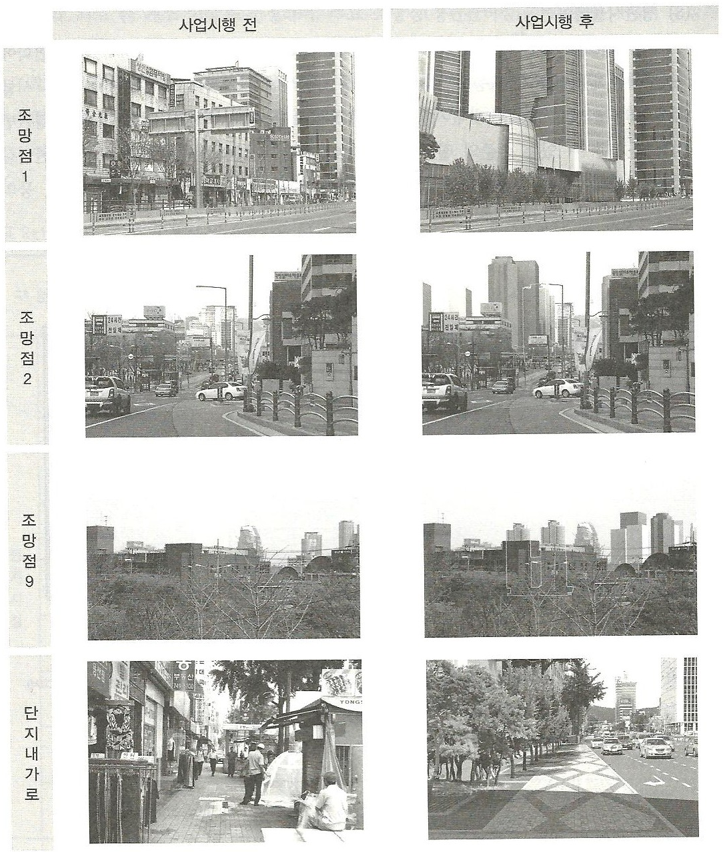
시각환경분석
1. 시각특성분석
2-3
조경계획론
그림4. 경관시뮬레이션 사례
그림5. 성산근린공원 경관조사·분석 사례

Slide 12
시각환경분석
2. 이용자 반응 분석
2-3
1. 이용자 반응
1) 시각적 선호
(1) 시각적 선호의 의의
▪ 시각적 환경에 대한 개인의 혹은 일정 집단의 호(好)-불호(不好)
(2) 시각적 선호를 결정짓는 변수
① 물리적 변수
▪ 식생, 물, 지형, 색채, 질감, 형태 등
▪ 자연경관에서 식생, 물, 지형의 다양성이 증가하면 시각적 선호도도 증가.
② 추상적 변수(매개적 변수)
▪ 물리적 환경이 개인에게 지각되는 과정에서 물리적 구성이 추상적 특성의
일정수준을 갖게 되고, 추상적 특성의 정도가 개인의 시각적 선호를 결정지음.
▪ 복잡성, 조화성, 새로움 등
▪ 복잡성과 시각적 선호 사이에는 “역 U자”의 관계성을 보여줌
③ 상징적 변수 (매개적 변수)
▪ 물리적 환경은 개인에게 일정한 상징적 의미로 지각되며, 이러한 상징적
의미가 결과적으로 시각적 선호에 영향을 미침
▪ 동일 경관이라 할지라도 그 경관이 보다 자연에 가까운 의미를 내포할 때
선호도가 높다.
④ 개인적 변수
▪ 개인의 성, 연령, 학력, 성격, 순간적인 심리상태 등
▪ 시각적 선호는 개인마다 차이가 있음, 가장 어렵고 중요한 변수
조경계획론

Slide 13
시각환경분석
2. 이용자 반응 분석
2-3
(3) 시각적 선호의 측정
① 행태측정
외부로 나타난 인간행위를 중심으로 측정하는 것
▪ 대상물에 머무르는 시간을 측정함으로써 이용자의 관찰시간을 재는 것
▪ 전시된 두 개의 대상물 중 이용자의 선택을 관찰하는 것
② 정신생리측정
심리적 상태에 따라 나타나는 피부전기반사 또는 뇌파 등 생리적 현상 측정을
통해 선호도를 측정
③ 구두측정
관찰자의 직접적인 구두 표현을 토대로 측정
조경계획론

Slide 14
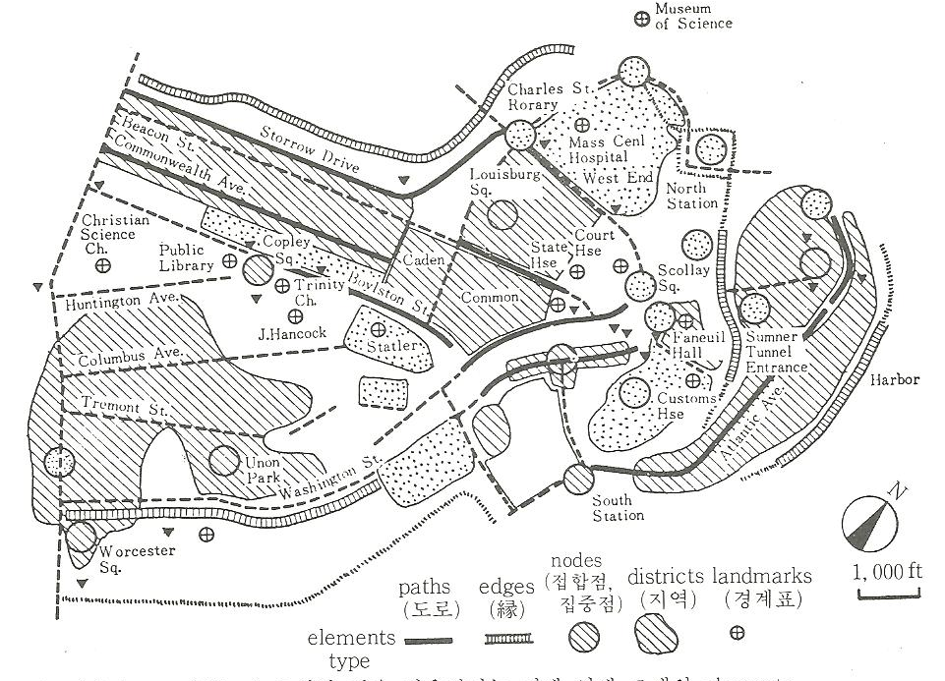
시각환경분석
2. 이용자 반응 분석
2-3
2) 식별성
(1) 식별성의 의의
사람들은 일정 공간 내에서 자신의 위치를 파악하려는 본능을 가지고 있어
자신의 위치가 명료할 때 안도감을 느끼지만 자신의 위치가 불명료할 때 불안함.
따라서 사람들이 공간 내에서 자신의 위치를 쉽게 파악 할 수 있도록 강한 인상을
주는 지형지물, 즉 랜드마크를 조성하는 것이 바람직.
(2) 린치의 도시 이미지 분석
▪ “이미지” 는 인간환경의 전체적인 패턴 이해 및 식별성을 높이는 데 관계된 개념
▪ 케빈 린치(Lynch,1979) 도시의 이미지를 구축하는 다양한 요소들의 연구에서
도시의 물리적 형태에 대한 이미지를 통로, 테두리, 지구, 결절, 지형지물로 구분
조경계획론
그림6. k.Lynch의 도시 이미지의 기호화

Slide 15
시각환경분석
2. 이용자 반응 분석
2-3
① 통로(path)
관찰자가 이동하는 경로. 가로, 보도, 운하, 철도, 고속도로 등 도시의 지배적인 이미지 요소
② 테두리(edges)
두 개의 다른 지역 간 경계를 나타내는 선형의 도시 이미지 요소
해안, 철도, 벽, 하천, 옹벽, 우거진 숲 등
수면이나 벽이 도시의 윤곽을 형성하는 경우처럼 막연한 영역을 하나로 묶는 역할
③ 지구(districts)
독자적인 특성이 인식되는 도시의 일정 구획. 안과 밖으로 파악.
도시는 지구를 구획하는 방법으로 도시를 구성
④ 결절(nodes)
▪접합과 집중의 성격을 갖는 초점.
▪접합성 결절은 교통조건이 바뀌는 지점, 교차점, 집합점.
▪집중성 결절은 길모퉁이의 모이는 곳, 무엇에 둘러싸인 광장처럼 어떤 용도
또는 물리적인 성격이 응축되어 있는 곳
▪ 도시의 핵, 통로와 맞물려 있다. 특정 활동이 집중되어 있는 통로 혹은 지구가
지구가 교차하는 지점. 강한 이미지.
⑤ 지형지물(landmarks)
▪ 다양한 규모의 물리적 요소
▪ 점적 요소로 외부에서 바라보는 점으로, 건물, 간판, 상점, 산 등
▪ 다른 요소들보다 돌출되어 원거리에서
보이거나 어느 방향에서도 보임
조경계획론

Slide 16
시각환경분석
2. 이용자 반응 분석
2-3
2. 경관가치 평가
■ Luna B. Leopold(1972) 계량화방법
▪ 경관의 객관적 기술을 위하여 경관을 구성하거나 경관효과에 영향을 미치는
인자들을 물리적 인자, 생물적 인자, 인간흥미인자로 나누고, 이들 인자들이 각
조사지점 간에 서로 같지 않은 정도를 계량화
▪ 경관의 평가를 위해 각 인자별로 특이도 계산,
이 지수는 각 범주에 속하는 지점 수의 역수로 표현
① 평가항목
대상사업지역 및 주변영향권을 포함하여 사업 중 또는 완료 후에 걸쳐 영향을
끼칠 것으로 예상되는 경관훼손 요인을 선정
② 평가척도
▪ 물리적 지표: 대상사업의 구조물, 공간이 경관에 미치는 영향의 정도로
규모, 높이, 길이와 폭, 스카이라인의 길이 등
▪ 심리적 지표: 경관을 보고 느끼는 긍정적, 부정적 느낌을 지표로 하는 것,
조화성, 아름다움, 만족도 등을 적용
▪ 평가방법은 계량심리학적 방법으로 정량적 통계처리를 기초, 평가대상과 항목
및 분석방법 외에 평가자의 구성, 표본화 방법, 결과의 해석과 적용범위 고려
③ 평가결과 적용
▪ 부정적인 영향을 파악하고 결과에 따라 부정적 영향을 저감할 수 있는 방안으로
계획·설계의 변경, 공정관리, 공법 변경의 대안을 제시
조경계획론

Slide 17
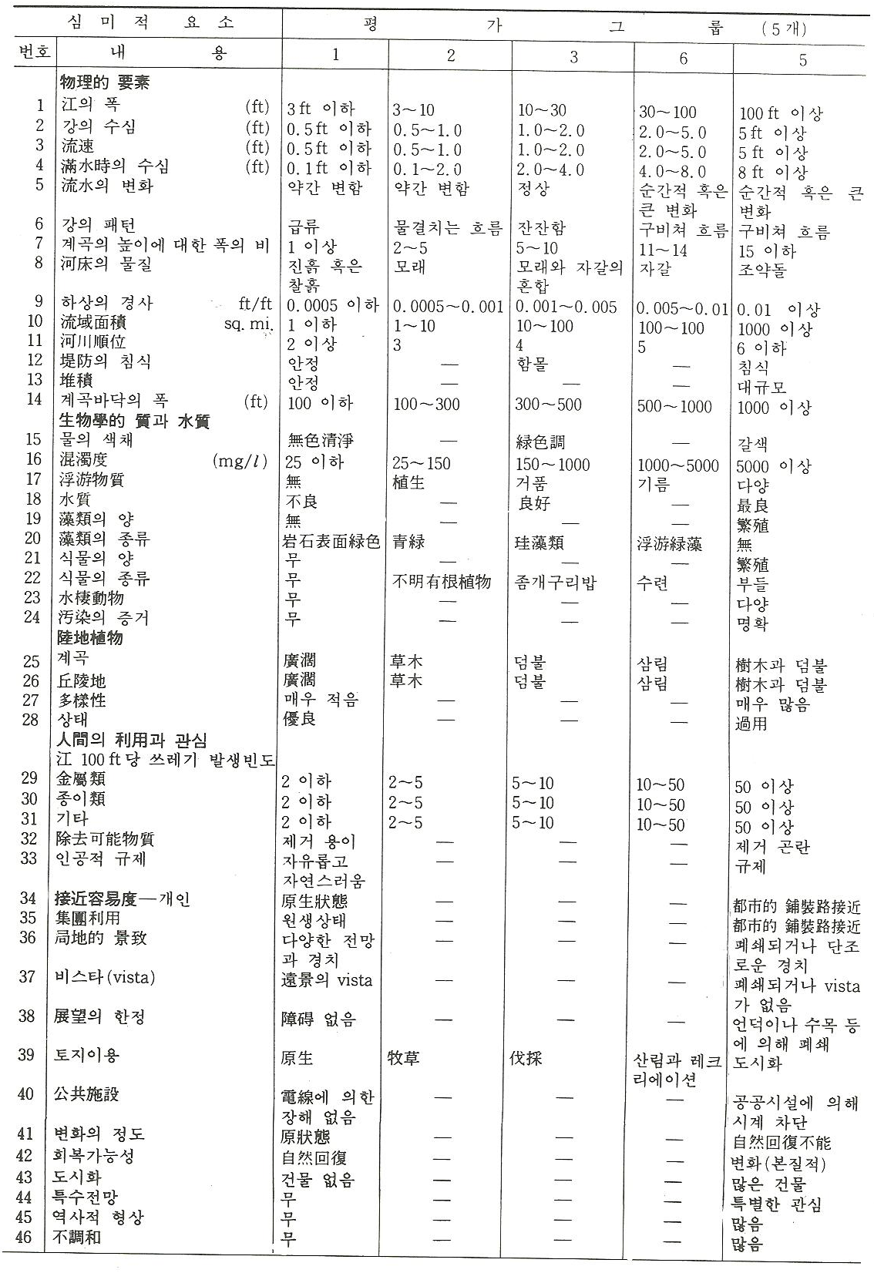
시각환경분석
2. 이용자 반응 분석
2-3
조경계획론
그림7. Leopold 선정된 지역의 심미적 요소에 관한 현지평가 예시

Slide 18
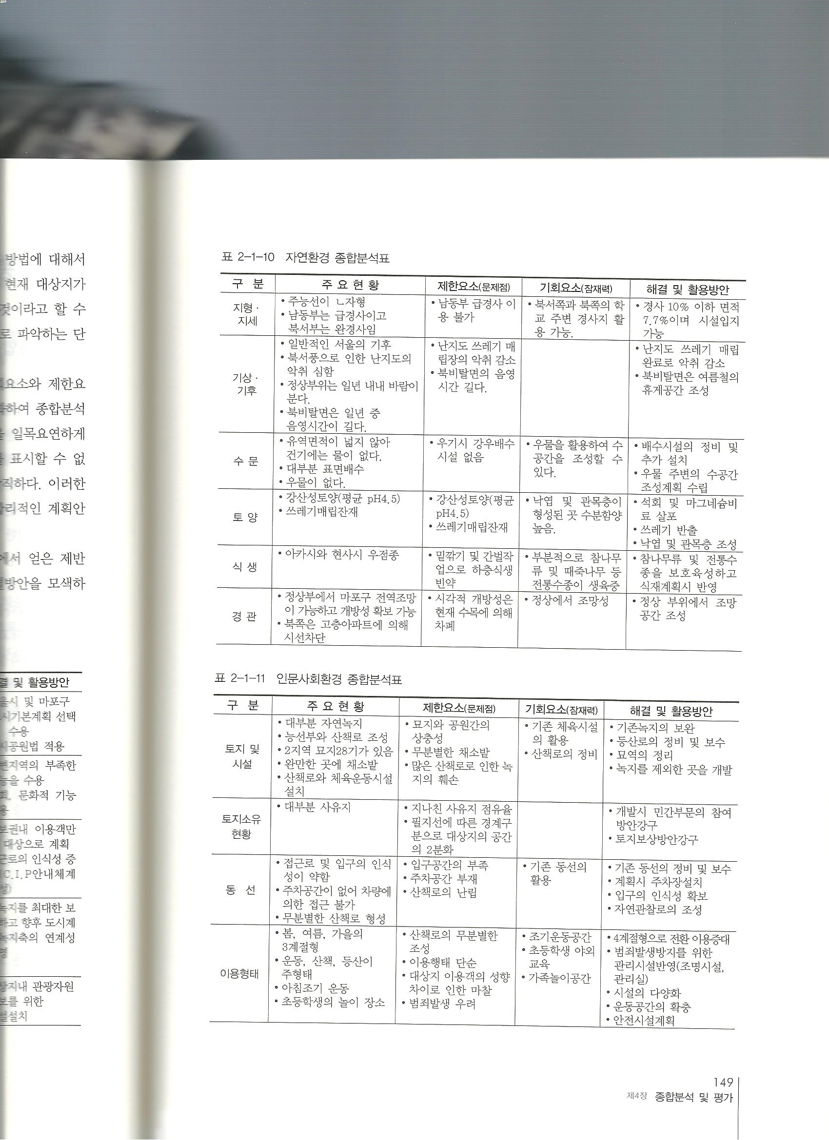
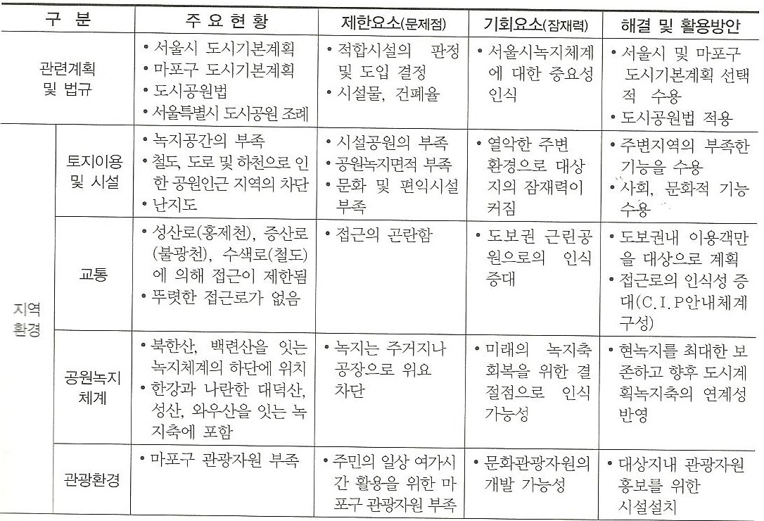
종합분석 및 평가
2-4 종합분석 및 평가
2-4
1. 종합분석
표2. 자연환경 종합분석표
표1. 관련계획, 법규, 지역환경 종합분석표
조경계획론
표3. 인문사회환경 종합분석표

Slide 19
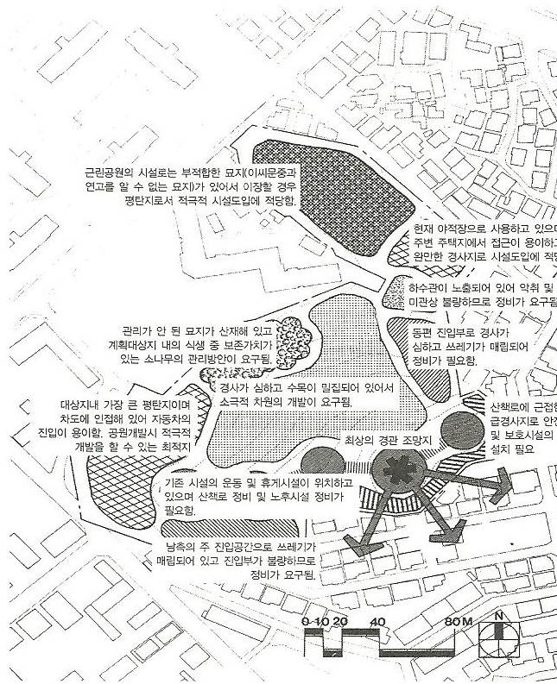
종합분석 및 평가
2-4 종합분석 및 평가
2-4
조경계획론
그림8. 종합분석도

